Slide 1
Педагогический проект «Учимся жить вместе»
Мельчаева Татьяна Юрьевна -
учитель начальных классов
МАОУ СОШ № 40

Slide 2
Сфера реализации предлагаемого в проекте нововведения:
Организация образовательного процесса обучающихся 2-Д класса..

Slide 3
Актуальность
не достаточно сформированные коммуникативные навыки у обучающихся

Slide 4
Идея проекта
Развитие познавательных интересов, интеллектуальных, творческих и коммуникативных способностей учащихся, определяющих формирование компетентной личности посредством интеграции учебной и внеучебной деятельности детей в рамках проекта «Учимся жить вместе».

Slide 5
Цель: Создание условий для развития познавательных интересов, интеллектуальных, творческих и коммуникативных способностей учащихся, определяющих формирование компетентной личности.
Задачи:
- Развивать связную речь и самостоятельность мышления;
- Формировать умение работать в коллективе;
- Формировать умение без коммуникативных затруднений общаться с людьми разных возрастных категорий, толерантности, эмпатию.
- Развивать уверенность в своих силах, умение и желание представить результат своей работы.

Slide 6
Ступени общения:

Slide 7
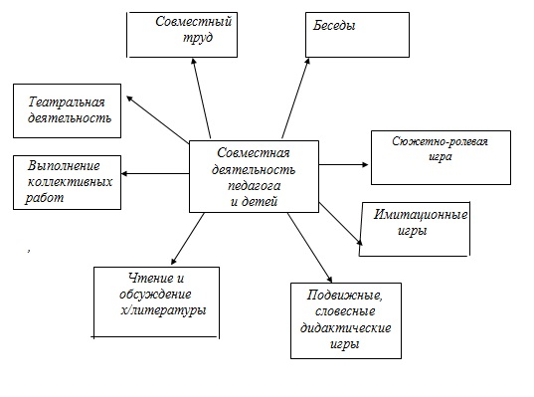
Совместная деятельность педагога с детьми

Slide 8
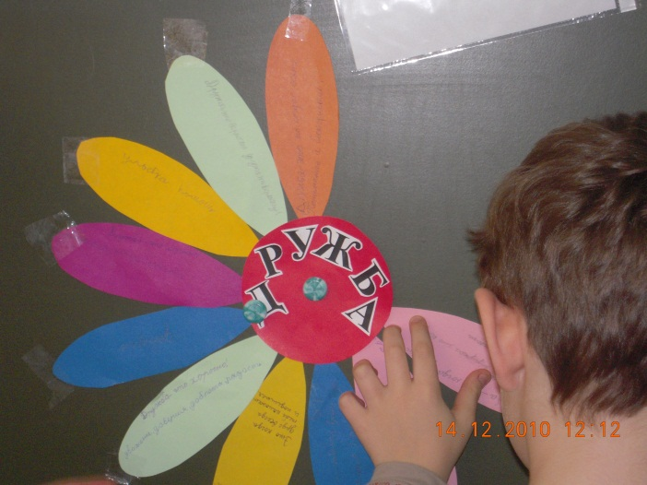
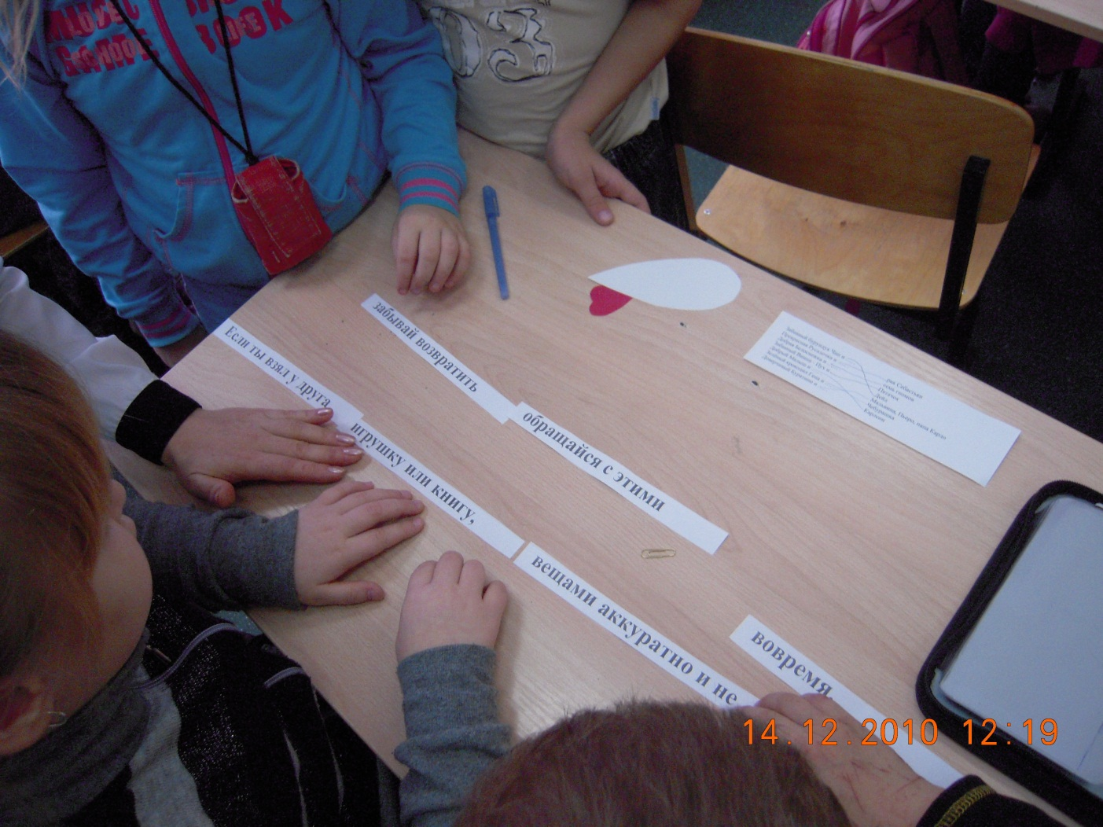
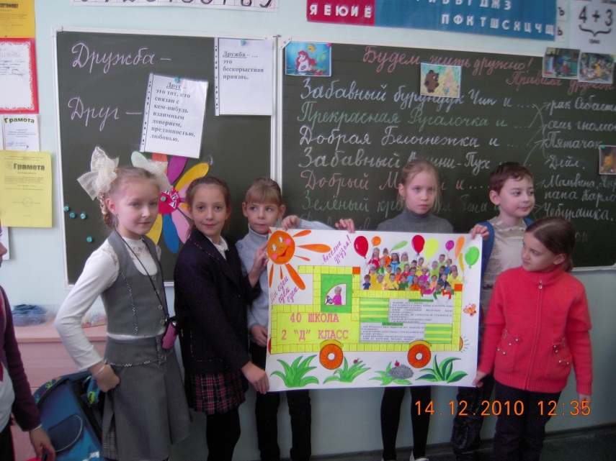
КТД «Будем жить дружно»

Slide 9
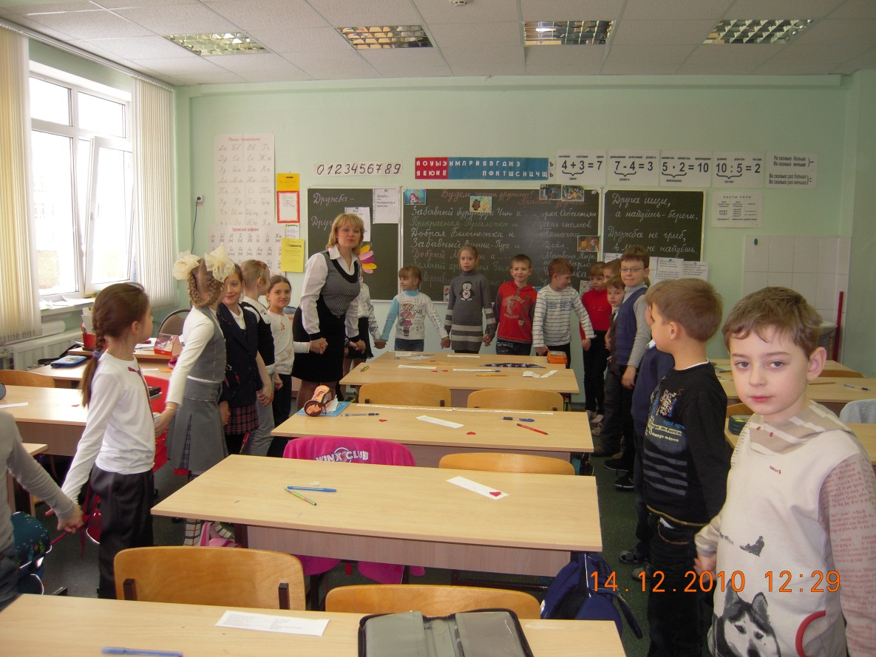
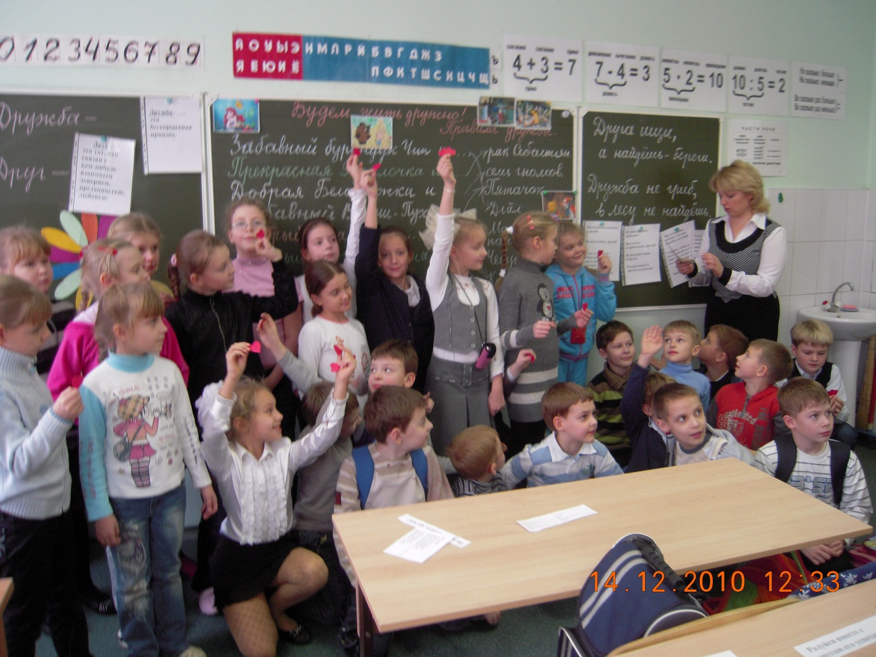
КТД «Будем жить дружно»

Slide 10
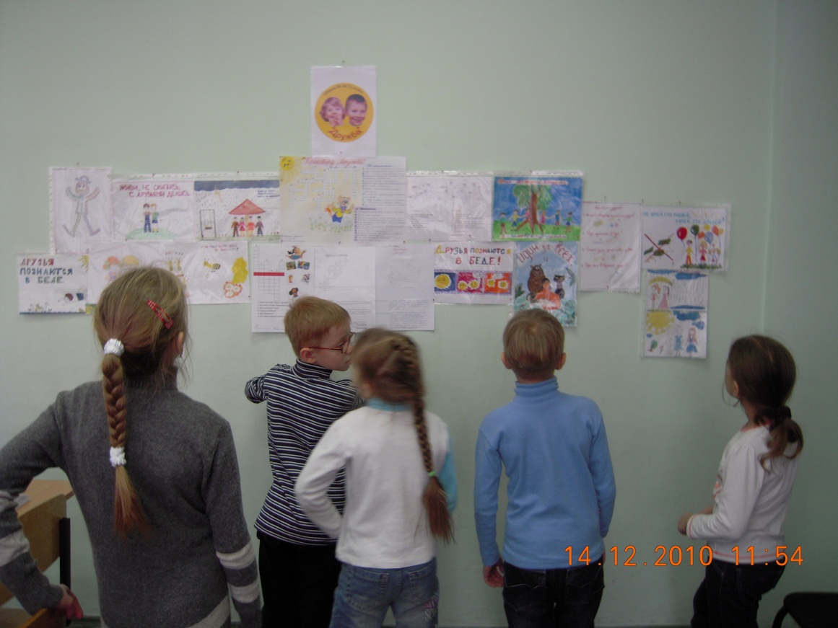
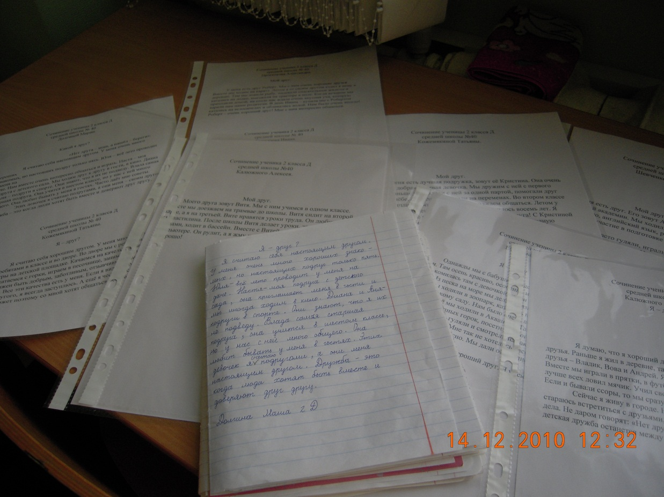
КТД «Будем жить дружно»

Slide 11
Спасибо за внимание

